Slide 1
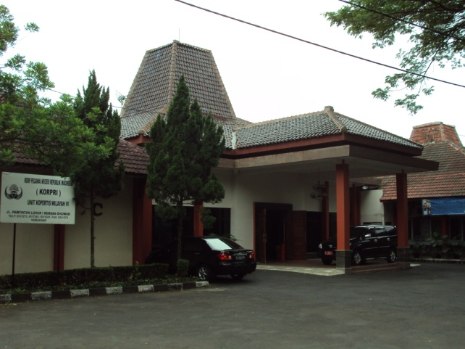
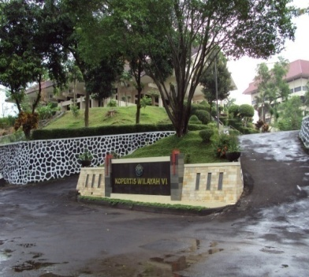
Salatiga, 20 s.d 23 Mei 2014
SELAMAT DATANG
PESERTA PELATIHAN PENULISAN BUKU AJAR
BAGI DOSEN PTS KOPERTIS WILAYAH VI
JAWA TENGAH

Slide 2
Download Materi Pelatihan
http://www.kopertis6.or.id/

